Slide 1
«Золотая осень»
Автор: Дайлиденок Любовь Евгеньевна, воспитатель МАОУ г. Костромы «Гимназия №25»

Slide 2
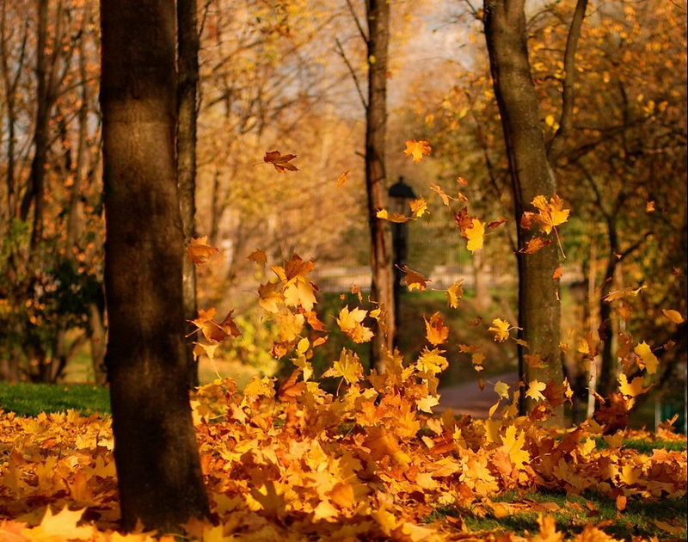
ОСЕННИЕ ЛИСТОЧКИ Листочки танцуют, листочки кружатся И ярким ковром мне под ноги ложатся. Как будто ужасно они занятые, Зелёные, красные и золотые… Листья кленовые, листья дубовые, Пурпурные, алые, даже бордовые… Бросаюсь я листьями вверх наугад — Я тоже устроить могу листопад! (Ю. Каспарова)

Slide 3
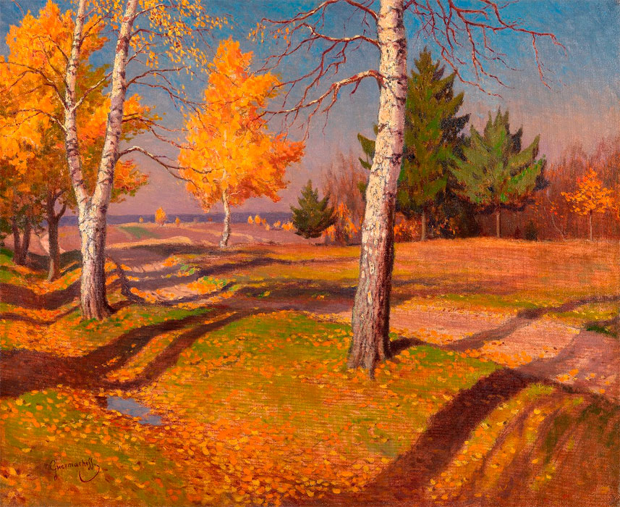
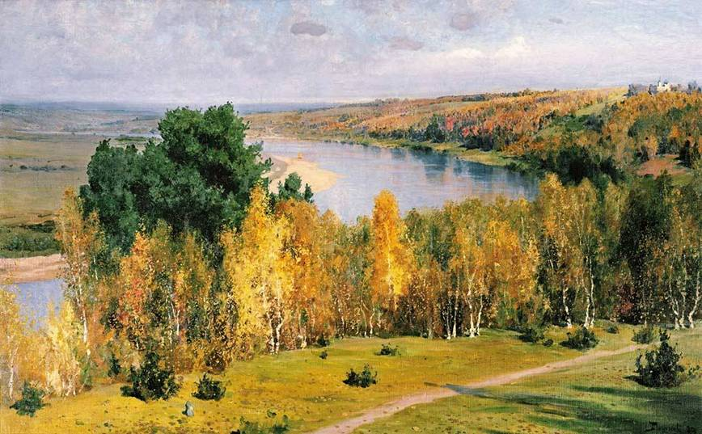
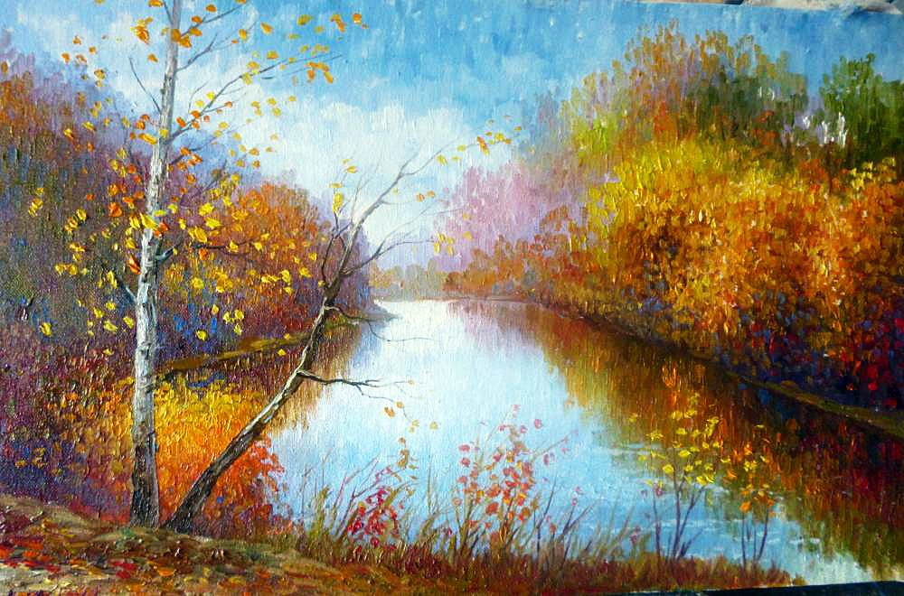
Осень на картинах русских художников
М. Гернашев
В. Поленов
О. Кожевникова

Slide 4
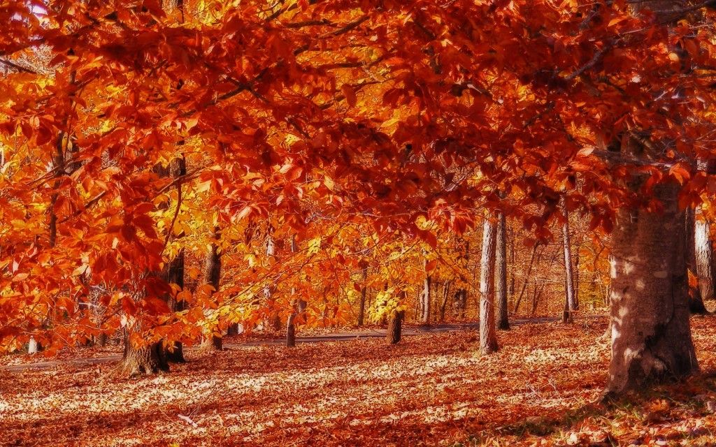
ПОСЛОВИЦЫ про ОСЕНЬ
- Упал с дерева один лист – жди осени - От осени к лету повороту нету.
- Осень хвастлива, а весна справедлива.
- В сентябре синица просит осень в гости.

Slide 5
Осенние загадки:
1)Солнца нет, на небе тучи, Ветер вредный и колючий, Дует так, спасенья нет! Что такое? Дай ответ!
4)Кто всю ночь по крыше бьёт Да постукивает, И бормочет, и поёт, убаюкивает?
(дождь)
(Поздняя осень)
5)Листья с веток облетают, Птицы к югу улетают. «Что за время года?» — спросим. Нам ответят: «Это…»
2)Стало хмуро за окном, Дождик просится к нам в дом. В доме сухо, а снаружи Появились всюду…
(осень)
(лужи)
3)Тучи нагоняет, воет, задувает. По свету рыщет, поет да свищет.
(Ветер)

Slide 6
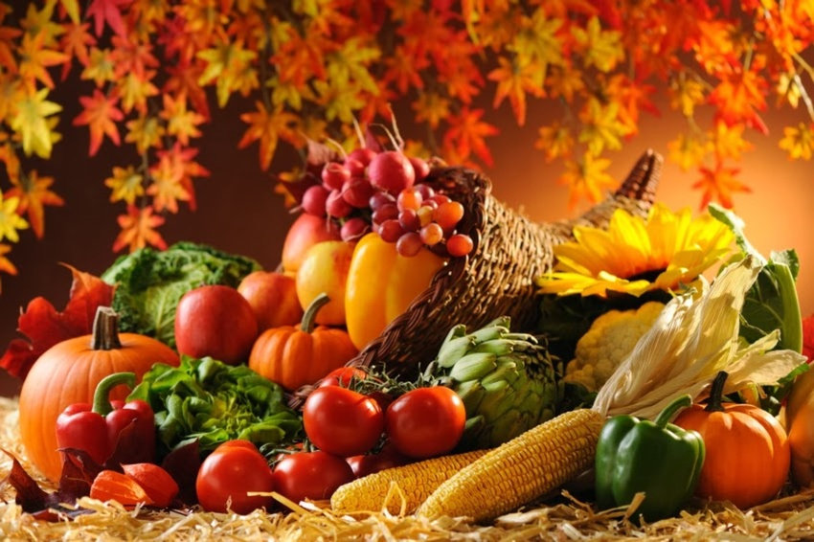
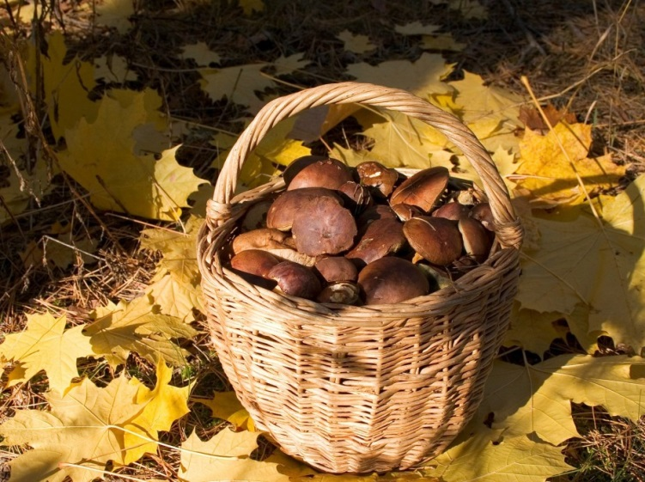
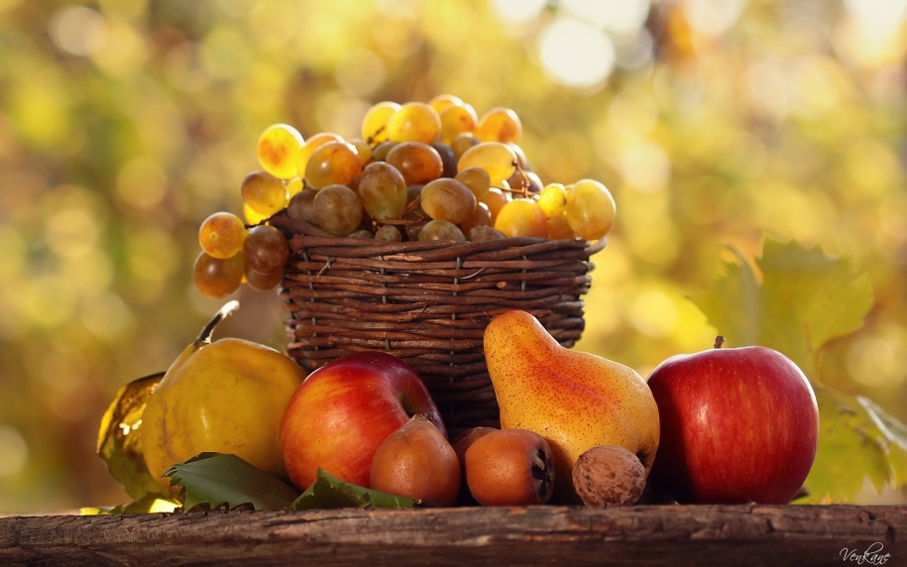
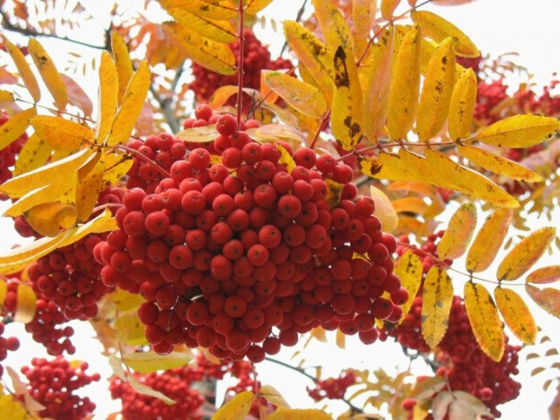
ДАРЫ ОСЕНИ

Slide 7
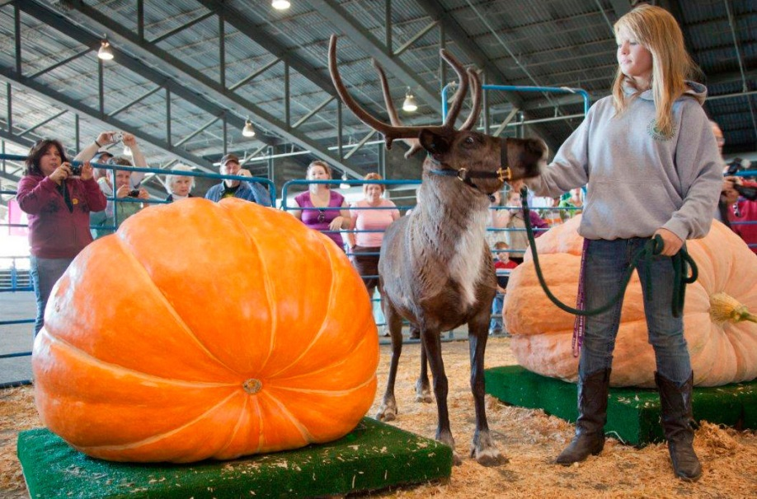
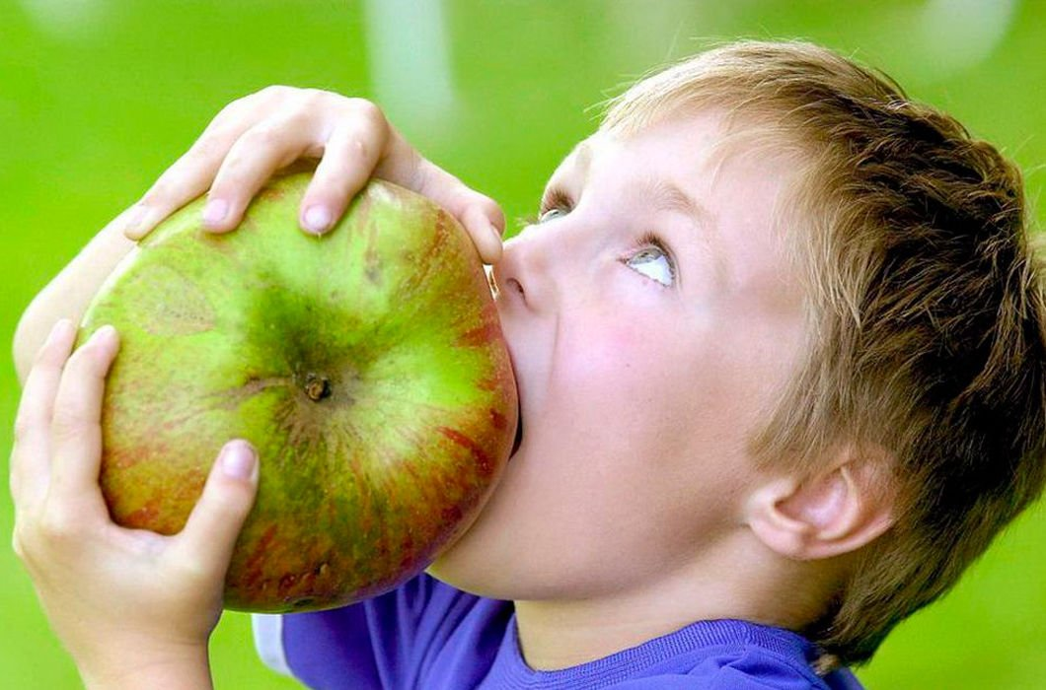
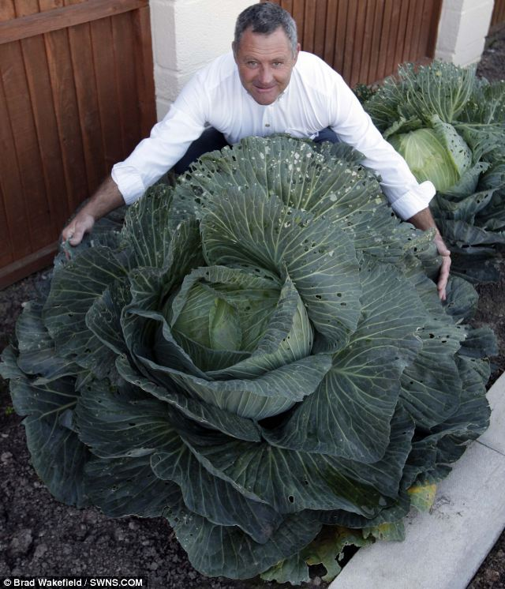
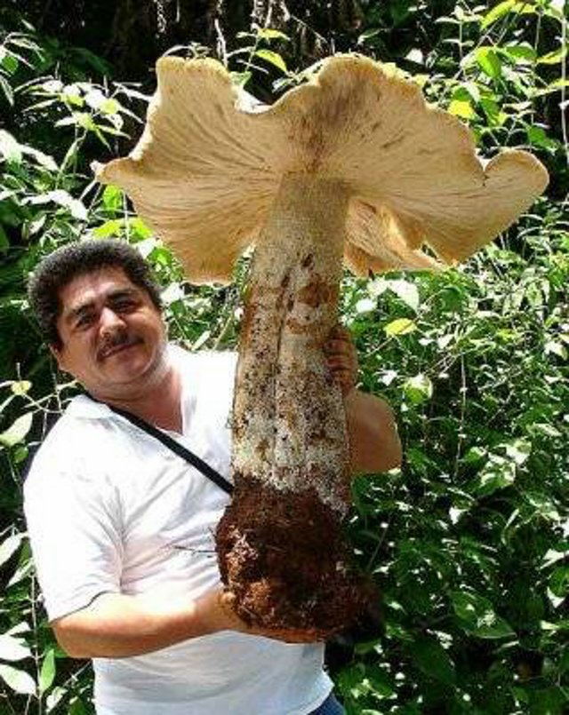
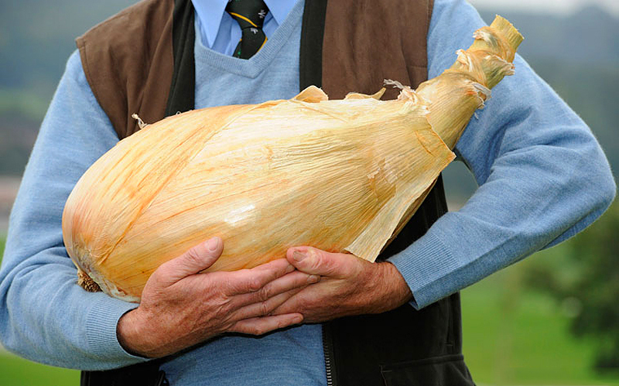
Осенние ОВОЩИ и ФРУКТЫ гиганты

Slide 8
Осенние месяцы
СЕНТЯБРЬ
ОКТЯБРЬ
НОЯБРЬ

Slide 9
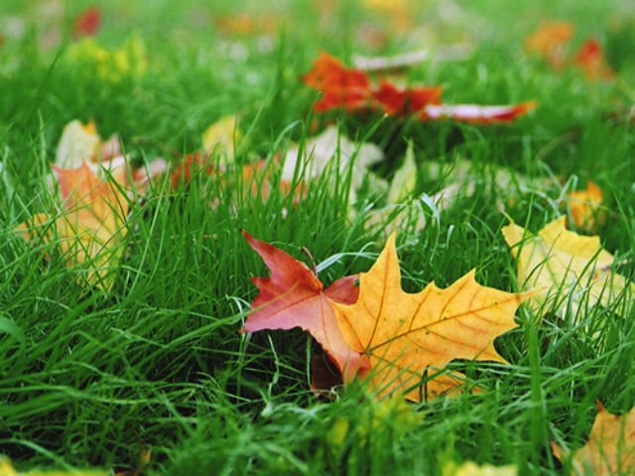
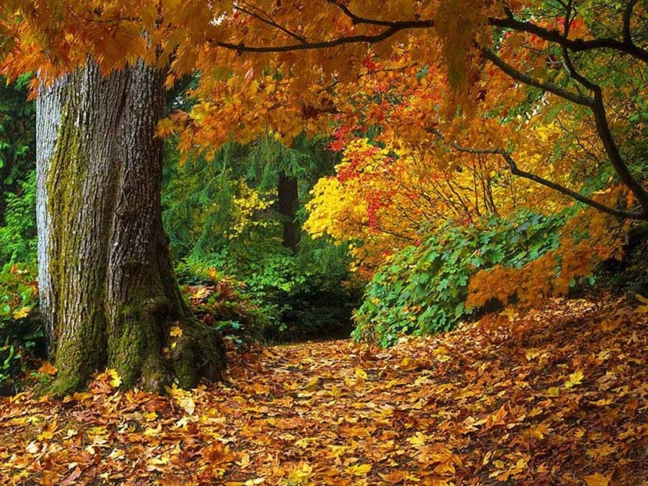
СЕНТЯБРЬ - хмурень
Сентябрь — осенний месяц лишь отчасти, Ведь он и летним может показаться, И солнце будет теплым, словно счастье, Лучом с небес макушек, щек касаться; И не поверишь, что настала осень, И не поймешь, что скоро будет слякоть. Гуляй же среди лип, берез и сосен, Пока сентябрь дождем не начал плакать! (неизвестный автор)

Slide 10
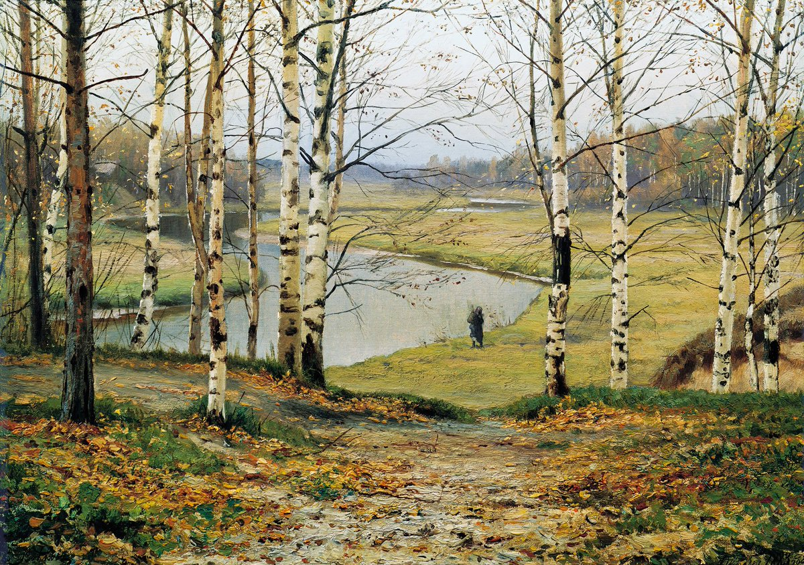
ОКТЯБРЬ - грязник
В октябре, в октябре Частый дождик на дворе. На лугах мертва трава, Замолчал кузнечик. Заготовлены дрова На зиму для печек. (Маршак С.)

Slide 11
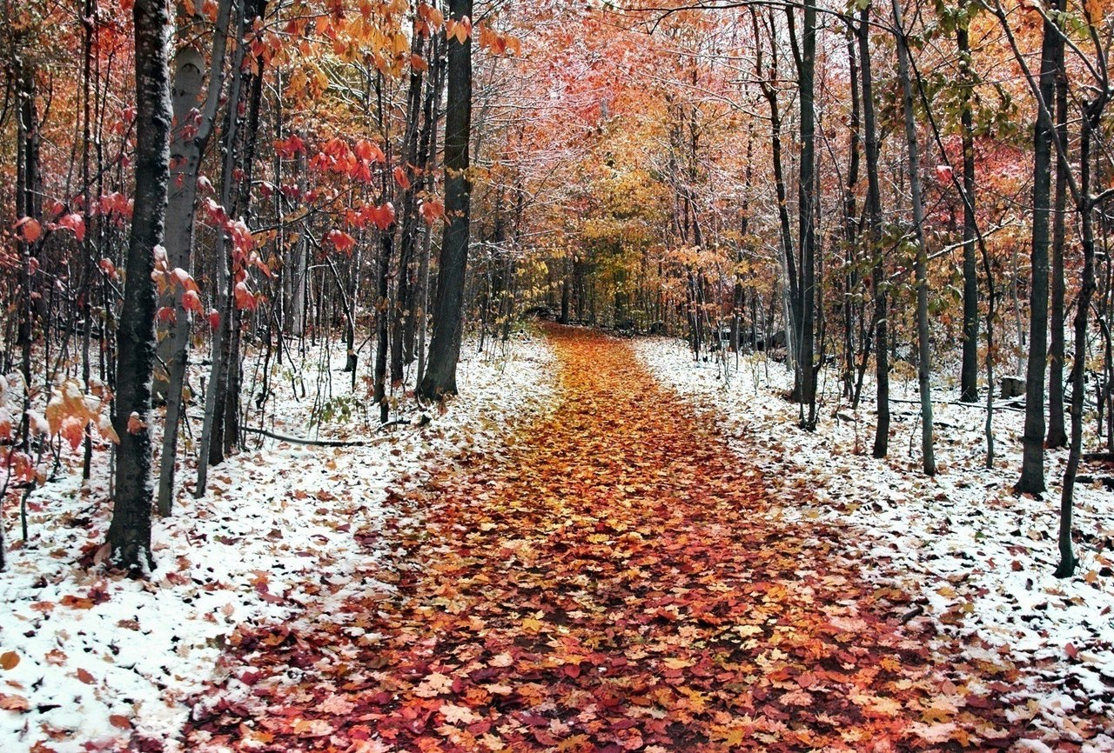
НОЯБРЬ - полузимник
Ноябрь - нам не погулять, То жжёт мороз, то ветер плачет. Медведь в берлогу ляжет спать, Жди - к нам зима шагает, значит. (Мецгер А.)

Slide 12
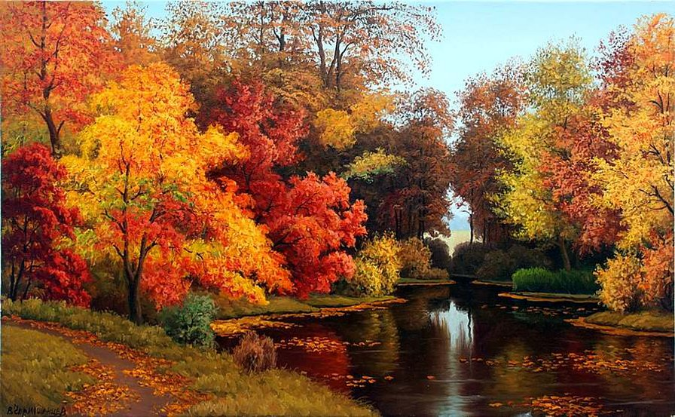

Slide 13
Список литературы: 1). http://www.pravmir.ru/stixi-pro-osen/ 2). https://yandex.ru/images/ 3). http://rodnaya-tropinka.ru/poslovitsy-pro-osen/ 4). http://mamamozhetvse.ru/zagadki-pro-osen-dlya-detej.html 5). https://yandex.ru/images/search 6). http://chto-takoe-lyubov.net/stikhi-o-lyubvi/kollektsii-stikhov/7264

